Slide 1
AI거버넌스
To-Be 참조모델 정의서
Version 1.0
2026-01-19

Slide 2
작성/검토자
구분 | 소속 | 직급 | 성명 | 일자
작성자 | EY컨설팅 | 부장 | 류근재 | 2025-12-08
검토자 | EY컨설팅 | 파트너 | 김대하 | 2026-02-23
승인자
제/개정 이력
버전 | 제/개정 페이지 및 수정 내용 | 제/개정 일자 | 제/개정자
0.1 | 초안 작성 | 2025-11-10 | 류근재
0.5 | 초안 작성 완료 | 2025-11-26 | 류근재
0.7 | 고객사 1차 리뷰(진정혁 본부장) 완료 | 2025-12-03 | 류근재
0.8 | P. 20(AI거버넌스 유관 부서별 R&R 및 업무 프로세스) 일부 수정 | 2025-12-08 | 류근재
0.81 | 추가 요건에 따른 WBS 변경 | 2026-01-07 | 나종민
0.82 | 금융분야 AI 가이드라인(안) 신규문서에 따른 WBS 변경 | 2026-01-14 | 나종민
0.83 | 조직 구성안 변경 | 2026-01-19 | 나종민
1.0 | 버전 업데이트 | 2026-02-23 | 나종민

Slide 3
CONTENTS
AI거버넌스 수립 계획 변경 (案)
AI거버넌스 수행 업무별 주요 내용
AI거버넌스 분석 대상 및 요건
AI거버넌스 초기 가설적 산출물 목차
AI거버넌스 요건 매트릭스 대상 및 예시
개발 라이프 사이클별 AI거버넌스 대응방안
AI거버넌스 초기 가설적 유관 부서별 R&R 및 업무 프로세스
AI거버넌스 초기 가설적 유관 부서별 수행 상세 업무
AI거버넌스 전담부서 구성 방안
AI거버넌스협의체 구성 방안

Slide 4
AI거버넌스 프레임워크
4가지 관점^{조직, 협의체, 활용 도구&문서, 기능&프로세스}을 기반으로 AI서비스 개발 全 라이프사이클에서 발생하는 AI위험/영향/안전성에 대해 식별 및 평가함
“안전하고 투명한 AI서비스 제공”
조직
1
AI거버넌스 협의체
2
활용 도구 및 문서
3
기능 및 프로세스
4
기획· 설계
개발
평가· 검증
운영· 모니터링
전사적 AI위험관리 체계
AI서비스 기획
Tech & AI부문장
AI거버넌스 규정서
AI 위험/영향/안전성 식별 및 평가 관점에서 신규로 도출된 조직&협의체 중심으로 역할과 프로세스 정의
+
他Task 內 상세 정의 ¹⁾
AI서비스 개발 전 생애주기에 걸친 위험관리 방안 및 환경 구축
AI거버넌스 기반 안전성, 투명성, 강건성 등 확보
전사차원의 AI 위험/영향/안전성에 대해 식별, 평가
AI솔루션본부장
정보보호본부장
AI거버넌스 운영 지침서
AI개발
컴플라이언스본부장
금융소비자보호본부장
AI개발 운영 지침서
조직
1
AI거버넌스 협의체
2
활용 도구 및 문서
3
기능 및 프로세스
4
경영혁신본부장
AI운영
WM혁신본부장
템플릿
Trading사업추진본부장
IB1, 2부문 소속 본부장
체크리스트
생성형 AI 특화 보안 대책
AI거버넌스
고객자산시스템본부장
Wealth Tech본부장
위험 등급
식별 평가서
AI거버넌스 외부현황 분석 대상
디지털플랫폼본부장
인공지능 기본법
인공지능 기본법 시행령
금융분야 AI개발·활용 안내서
금융분야 AI운영 가이드라인
금융분야 AI기반 보안 가이드라인
신용정보법
개인정보 보호법
他 Task
1. AI 위험 평가 및 완화조치 방안 수립 2. AI거버넌스 지원도구 개발
사업자 책무 고시(안)
고영향 AI사업자 책무 가이드 라인 (안)
AI안전성 확보 가이드 라인 (안)
고영향 AI판단 가이드 라인 (안)
AI영향평가 가이드 라인 (안)
안전성 확보 고시(안)

Slide 5
AI거버넌스 수립 계획 변경 (案 / 2026-01-14)
본 프로젝트를 위해 금융권 AI 확정 요건 충족을 위한 AI거버넌스 수립 예정이며, 당사 요청에 의해 Task를 일부 변경함
범례
: 신규 Task
As-Is WBS
To-Be WBS (안)
本 프로젝트 內 AI거버넌스 진행 계획
W1 |  | W2 |  | W3 |  | W4 |  | W5 |  | W6 |  | W7 |  | W8 |  | W9 |  | W10 |  | W11 |  | W12 |  | W13 |  | W14 |  | W15 |  | W16
11/10 | 11/14 | 11/17 | 11/21 | 11/24 | 11/28 | 12/01 | 12/05 | 12/08 | 12/12 | 12/15 | 12/19 | 12/22 | 12/26 | 12/29 | 01/02 | 01/05 | 01/09 | 01/12 | 01/16 | 01/19 | 01/23 | 01/26 | 01/30 | 02/02 | 02/06 | 02/09 | 02/13 | 02/16 | 02/20 | 02/23 | 02/27
AI거버넌스 규정 수립
AI거버넌스 운영 지침 수립
AI거버넌스 수립 요건검토
1
AI 개발운영 지침 수립
To-Be 참조 모델 작성
2
AI거버넌스 규정 수립
3
AI거버넌스 규정 협의 (w/ 타팀)
초안 작성&전달
리뷰/보완
금융분야 AI 가이드라인(안)* 반영 & 리뷰/보완
AI거버넌스 운영 지침 수립
AI거버넌스 운영 지침 협의 (w/ 타팀)
3
초안 작성&전달
리뷰/보완
금융분야 AI 가이드라인(안)* 반영 & 리뷰/보완
AI 개발운영 지침 수립
3
AI 개발운영 지침 협의 (w/ 타팀)
초안 작성&전달
리뷰/보완
금융분야 AI 가이드라인(안)* 반영 & 리뷰/보완
생성형 AI 특화 보안 대책 수립
4
6
AI성능 평가 및 고도화 방안 수립
AI 위험 평가&완화 방안 및 구축요건 작성*
5
AI거버넌스 지원도구 설계 (템플릿, 체크리스트 등)
7
* 5. AI 위험 평가&완화 방안 및 구축요건 작성 Task의 경우, AI전문업체 계약 시점에 따라 수행 시작·종료 시점 변동 가능성 有

Slide 6
AI거버넌스 수행 업무별 주요 내용
범례
공식
Working Doc.
수행 업무
상세 내용
산출물 명
관련 요청사항 (미래에셋증권 TODO)
AI거버넌스 수립 요건 검토
국내 AI법/시행령, AI거버넌스 유관 규제 및 현황 분석
AI거버넌스 요건 매트릭스
AI거버넌스 프로세스 내부 협의
1
1
To-Be 참조 모델 작성
AI거버넌스 참조모델 제시
To-Be 참조모델 정의서
AI거버넌스 유관 조직 지정 및 내부 협의
2
2
AI거버넌스 규정 수립
AI거버넌스 규정 설계 (대상, 범위, 원칙, 기준, AI거버넌스협의체 등)
AI거버넌스 규정서
AI거버넌스 유관 조직의 R&R 내부 협의
3
3
AI거버넌스 운영 지침 수립
AI거버넌스 운영 지침 설계 (거버넌스 조직, R&R, 통제/승인 등)
AI거버넌스 운영 지침서
AI거버넌스 (전담)조직 구성 방안 확정
3
4
AI개발운영 지침 수립
AI 개발운영 지침 설계 (기획~운영 각 단계별 수행 절차 및 R&R)
AI 개발운영 지침서
AI거버넌스 협의체 구성방안 확정
3
5
4
생성형 AI 특화 보안 대책 수립
생성형 AI 특화 운영관리 보안대책 요건 정의 및 수립
생성형 AI 특화 보안 대책서
AI서비스 현황(시나리오, 데이터, 대상 등) 제공
5
[신규Task] AI 위험 평가 방안 및 구축 요건 작성
실 기술관점에서 AI 위험 평가 방안 및 구축 요건 수립
AI 위험 평가 방안, 구축 요건
생성형 AI 보안 현황(단말기, 네트워크 등) 제공
6
[신규Task] (평가 · 모니터링 단계) AI성능 평가 및 고도화 방안 수립
업무/기술/데이터 관점에서 모니터링을 통한 AI 성능 고도화 방안
AI성능 평가 및 고도화 방안 정의서
혁신금융신청서(AI 시나리오, 데이터, 대상 등) 제공
7
[신규Task] AI거버넌스 지원도구 설계
AI서비스 각 영역을 평가할 수 있는 체크리스트 설계
AI 위수탁 체크리스트, 위험도평가서, 영향도평가서, 안전성평가서
고위험/고영향/안전성 AI서비스 현황 제공

Slide 7
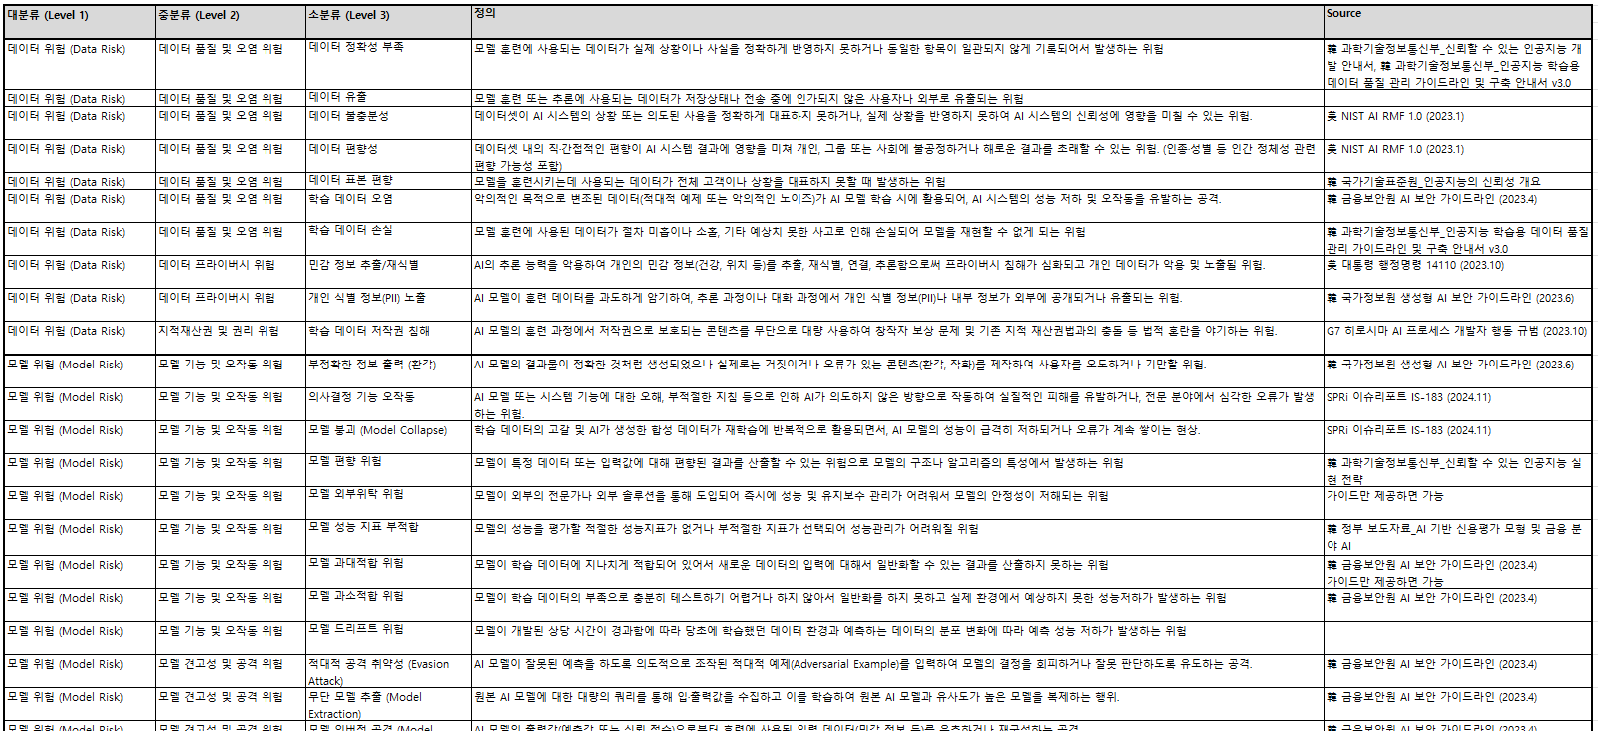
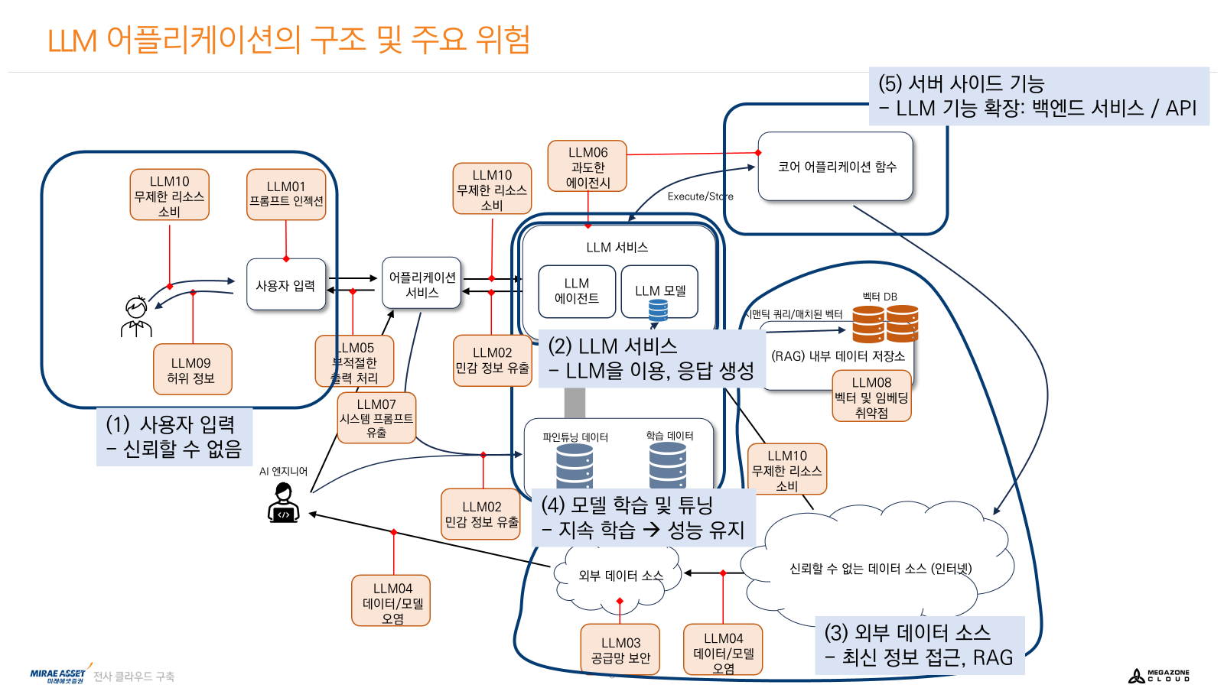
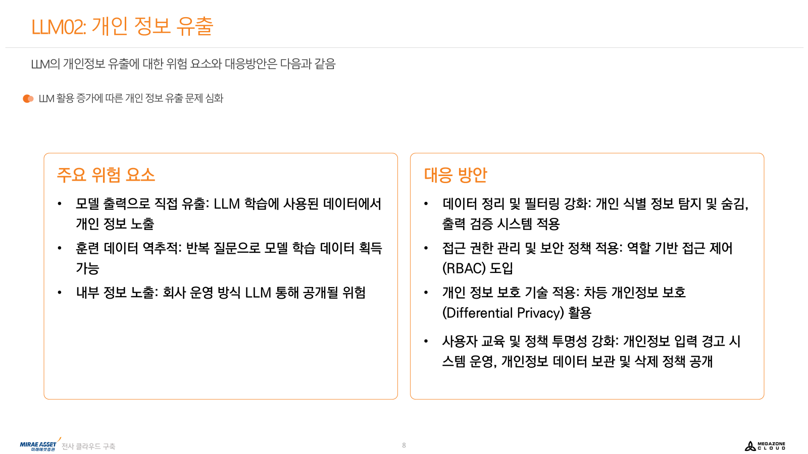
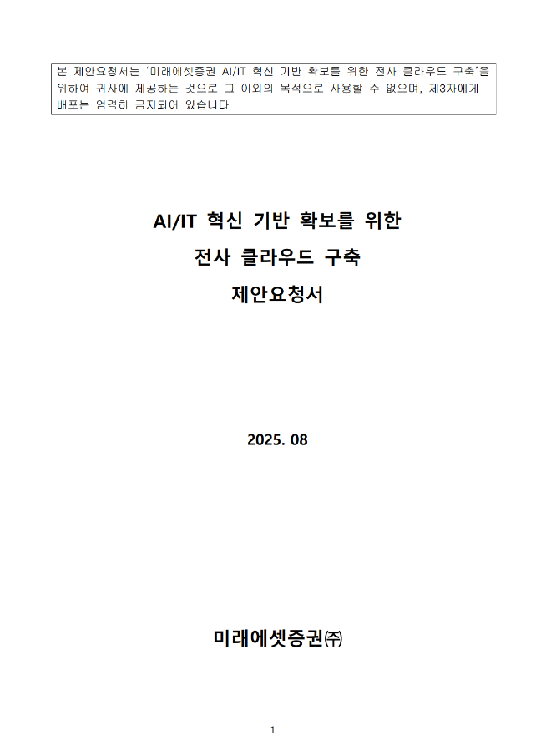
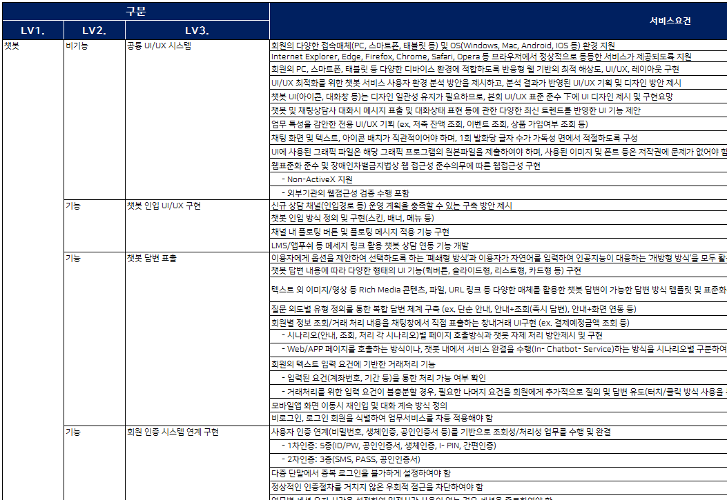
[Back-up] AI 위험 평가&완화 방안 및 구축 요건 작성
신규 요건인 “AI 위험 평가&완화 방안 및 구축 요건 작성”에 대해 다음과 같이 수행 예정임
신규 추가 Task
산출물명
산출물 예시
Task 명
AI 위험 평가&완화 방안 및 구축 요건 작성
AI 위험 정의서
AI 위험에 대한 분류 및 정의
주요
내용
목적
정의된 AI 위험에 대해 평가 방안을 마련하고, 이에 대한 구축요건을 작성하여, 미래에셋증권 내 시스템화를 목적으로 함
인력
상주: EY
비상주: 미정
AI 위험 평가&완화 방안 정의서
AI 시스템에서의 발생 위험에 대해 가능성을 정의하고 평가/점검 방안을 수립
기간
2개월
활동
AI 위험 요소 정의
AI 위험 평가 및 점검 방안 수립
AI 위험 평가 구축 요건 수립
AI 위험 평가& 완화 관련 구축 요건
위험/영향/안전성 평가 시스템 구축 제안요청서
AI 위험 평가 & 완화 관련 구축 요건 작성
산출물
AI 위험 정의서
AI 위험 평가&완화 방안 정의서
AI 위험 평가&완화 관련 구축 요건(RFP)
2026.03

Slide 8
[Back-up] AI거버넌스 예상 구축 요건 예시
AI서비스 개발 라이프 사이클별 대응되는 Task가 ITSM의 구축요건으로 작성되어 AI거버넌스 관리를 자동화하고자 함
범례:
일반 Task (예상)
ITSM 내 구축요건 필요 Task (예상)
구분
기획·설계
개발
평가·검증
도입·운영·모니터링
AI서비스기획 담당자(팀)
AI서비스
계획 수립
AI서비스
개발 의뢰
3
저 위험/영향
AI서비스 운영 전 검증
운영 승인
요청
위험 모니터링
1
위험/영향 관리 계획 준수 사항 점검
AI 위험/영향/안전성 식별 및 평가
위험/영향/안전성 관리 계획 수립
AI개발/운영 담당자(팀)
개발환경 구축 및 학습데이터 관리
AI서비스 운영
AI서비스 개선
AI서비스 기획 사전검토
위험/영향/안전성 관리
계획 협의
AI서비스 운영 전 검증 지원
AI서비스 개발계획 수립
2
AI서비스 개발 요건 이행 점검
AI서비스 배포
AI서비스 개발
AI거버넌스 담당자(팀)
중 위험/영향
위험/영향/안전성 식별 평가 결과 검토
위험/영향/안전성 관리
계획 승인
검증 결과 적절성 확인
위험관리
계획 이행
확인 후 승인
위험
모니터링
결과 점검
고 위험/영향
검증 수행
AI거버넌스 협의체
AI서비스 규제 변화에 따른 규정/지침서 제개정, 이견 및 개선사항 등 심의의결, 전사 전파/공유
AI거버넌스 구축 요건
(예시)
1
2
3
위험의 관리를 위한 계획을 수립 - AI 서비스/모델 명을 기입해야 한다 - 위험등급을 기입해야 하며, 잔여 위험 점수를 기입해야 한다 - 식별 위험 유형/경감 방안을 작성해야 한다 - 위험 관리 계획 적정성을 작성해야 한다
시스템 장비구성의 보안 - 관리자·운영자·사용자는 중복과 공유가 불가하도록 관리하여야 한다 - 인증정책 등 보안정책을 적용받는 사용자/단말로 식별/인증하여야 한다 - 인증과정에 우회금지 및 인증 횟수 제한을 하여야 한다
AI 서비스 운영 전 검증 - 44개 위험 평가에 대한 검증을 수행해야 한다 1) 개인정보 데이터 유출 위험 - 모델 출력으로 직접 유출되지 않는지 확인한다 - 훈련데이터 역추적이 불가한지 확인한다 - 개인식별 정보 탐지 및 숨김 여부를 확인한다 2) 데이터/모델 오염 위험

Slide 9
AI거버넌스 분석 대상 및 요건
금융분야 정책 준수를 위해 확정 4종 및 기타 2종을 포함한 AI거버넌스 체계를 보유하고 있으며, 프로젝트 內 미확정 8종^{2025.09발표}에 관한 AI거버넌스 수립이 필요함
외부 현황 분석 대상
미래에셋증권 AI거버넌스 요건
확정 4종
인공지능 기본법
인공지능 사업자에게 투명성, 안전성 확보, 고지 의무 등 구체적인 책임을 부여하여 기업의 역할을 강화 必
AI서비스의 개발, 활용, 폐기 등 전 생애주기에 걸쳐 발생할 수 있는 잠재적 위험을 사전 식별 → 평가 → 완화 조치 마련 必
요건 상위 분류
요건 하위 분류
정의·적용 범위
기본 원칙, 적용 목적
거버넌스 구조
역할·책임·협의체, 업무 분장
금융분야 AI개발·활용 안내서
금융회사가 AI를 안전하고 신뢰할 수 있게 개발 및 활용하도록 돕기 위한 지침
개발부터 운영, 위험 관리까지 전 과정에 걸친 원칙과 절차를 제시함
위·수탁 및 금융소비자 보호
위탁 서비스 관리, 금융소비자 보호 관리, 임직원 교육
임직원 교육
임직원 AI윤리 교육
금융분야 AI운영 가이드라인
AI모델의 개발·검증·배포부터 운영 및 모니터링, 위험 관리 및 윤리적 책임 등 전 과정에서 지켜야 할 실무 지침을 제시함
AI의 안전성과 신뢰성을 확보하고, 이를 통해 이용자 및 시장 위험을 최소화하며 공정성을 유지 必
규제준수·윤리기준
법·규정 준수, 윤리 원칙, 내부정책
위험관리·영향평가
AI위험평가, 영향도 분석
旣 완료
안전성·보안
안전성 확보, 보안 요건
금융분야 AI기반 보안 가이드라인
AI가 적용된 금융 시스템의 보안성 및 안전성을 확보 必
AI개발 및 운영 전 과정에서 고려해야 할 데이터 보안, 모델 보호, 시스템 접근 통제 등 보안 원칙과 점검 항목을 제시함
투명성·설명가능성
결과 설명·알림, 기록·로깅
공정성
개발·평가·검증 공정성, 편향 방지 검토
기타 2종
신용정보법
개인정보 보호법
기획·개발·평가·점검
기획·설계, 개발·테스트, 성능 평가, 점검 절차
운영·모니터링
운영, 모니터링
미확정 7종
인공지능 기본법 시행령
안전성 확보 고시(안)
고영향 AI판단 가이드 라인 (안)
사업자 책무 고시(안)
AI영향평가 가이드 라인 (안)
고영향 AI사업자 책무 가이드 라인 (안)
AI안전성 확보 가이드 라인 (안)
AI 투명성 확보 가이드라인 (안)
고영향 인공지능
고영향 인공지능 정의, 목적, 평가 방안 등
본 플젝
작성 中
인공지능 안전성
인공지능 안전성 정의, 목적, 평가 방안 등

Slide 10
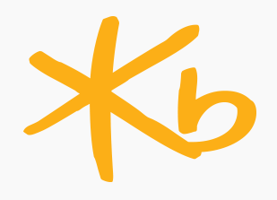


[Back-up] 주요 금융사별 AI거버넌스 요건 포함 여부
AI거버넌스 요건
K은행
N은행
M금고 (案)
요건 상위 분류
요건 하위 분류
AI위험관리 지침
AI 위험관리 업무매뉴얼
AI모델 개발안내서
AI거버넌스 업무규정
AI거버넌스 업무준칙
AI거버넌스 업무방법
AI거버넌스 규정
AI거버넌스 규정 시행 세칙
AI개발 운영 시행 세칙
정의·적용 범위
기본 원칙, 적용 목적
O
O
O
O
O
O
O
O
O
거버넌스 구조
역할·책임·협의체, 업무 분장
O
O
O
O
O
O
O
O
O
위·수탁 및 금융소비자 보호
위탁 서비스 관리, 금융소비자 보호 관리, 임직원 교육
O
O
N/A
O
O
O
O
O
O
임직원 교육
임직원 AI윤리 교육
O
O
N/A
O
O
N/A
O
O
N/A
규제준수· 윤리기준
법·규정 준수, 윤리 원칙, 내부정책
O
O
O
O
O
O
O
O
O
위험관리· 영향평가
AI위험평가, 영향도 분석
O
O
O
O
O
O
O
O
N/A
안전성·보안
안전성 확보, 보안 요건
O
O
O
O
O
O
O
O
O
투명성· 설명가능성
결과 설명·알림, 기록·로깅
O
O
O
O
O
O
O
O
O
공정성
개발·평가·검증 공정성, 편향 방지 검토
O
O
O
O
O
O
O
O
O
기획·개발· 평가·점검
기획·설계, 개발·테스트, 성능 평가, 점검 절차
O
O
O
O
O
O
O
O
O
운영·모니터링
운영, 모니터링
O
O
O
O
O
O
O
O
O
고영향 인공지능
고영향 인공지능 정의, 목적, 평가 방안 등
X
X
X
X
X
X
진행중
진행중
진행중
인공지능 안전성
인공지능 안전성 정의, 목적, 평가 방안 등
X
X
X
X
X
X
진행중
진행중
진행중
현황 & 고려사항
他 금융사는 고영향 인공지능과 인공지능 안전성 확보에 관한 행정고시를 포함하고 있지 않음
프로젝트를 통해 13개 주요 요건을 규정 및 지침서에 포함하여 AI거버넌스 체계 수립이 필요함

Slide 11
AI거버넌스 초기 가설적 산출물 목차
정부에서 제시한 규제 요건에 부합하는 AI거버넌스 3종 산출물의 목차를 수립함
미래에셋증권 AI거버넌스 요건
미래에셋증권 AI거버넌스 산출물 목차 (가설적)
요건 상위 분류
AI거버넌스 규정서
AI거버넌스 운영 지침서
AI 개발·운영 지침서
정의·적용 범위
제1장 총칙
제1장 총칙
제1장 총칙
거버넌스 구조
제2장 원칙 및 기준
제2장 일반지침
제2장 AI 개발·운영 담당 역할
제1절 윤리원칙
제1절 AI 서비스 위수탁
제3장 AI 개발 및 운영
위·수탁 및 금융소비자 보호
제2절 AI서비스 위수탁
제2절 이용자 및 금융소비자 보호
제1절 원칙 및 기준
임직원 교육
제3절 이용자 및 금융소비자의 보호
제3절 임직원 윤리 교육
제2절 고영향 AI 관리
규제준수·윤리기준
제4절 고영향 AI 관리
제3장 AI솔루션본부
제3절 AI 안전성 확보
제5절 AI 안전성 확보
제1절 AX팀
제4절 기획·설계 단계
위험관리·영향평가
제3장 AI거버넌스 담당 및 역할
제2절 AI거버넌스 담당(팀)
제5절 개발 단계
안전성·보안
제4장 AI개발 및 운영
제3절 AI거버넌스 협의체
제6절 평가·검증 단계
투명성·설명가능성
제5장 AI위험관리정책
제4장 AI 위험관리지침
제7절 도입·운영·모니터링 단계
공정성
제1절 공통
제1절 원칙 및 기준
제4장 AI서비스 개발·활용 관련 보안 대책
제2절 AI 생애주기별 관리 정책
제2절 고영향 AI 관리
기획·개발·평가·점검
제3절 AI 안전성 확보
운영·모니터링
제4절 기획·설계 단계
고영향 인공지능
제5절 개발 단계
제6절 평가·검증 단계
인공지능 안전성
제7절 도입·운영·모니터링 단계

Slide 12
[Back-up] 타사 AI거버넌스 주요 내용_K은행 (1/3)
K은행 AI 위험관리 지침의 주요 내용은 다음과 같음
① AI 위험관리지침
② AI 위험관리 업무매뉴얼
③ AI 모델 개발안내서
목적
AI 도입 및 활용과 관련한 위험을 관리하기 위한 사항을 정함
Contents
제1장 총칙
제4장
AI 위험관리
주요
내용
(문서 목차*)
원칙 및 기준: AI 윤리기준, AI위험관리정책
제2장
AI 위험관리 조직 및 인력
제1절 AI 위험관리 방안 및 정책
원칙/
기준
제2절 AI 위험등급 분류
제1조 AI 윤리위원회*
조직
AI 윤리위원회
AI 거버넌스팀(AI위험관리 전담조직)
* AI 윤리위원회운영지침 별도 정의
제3절 AI 위험관리 프로세스
제2조 AI 위험관리 전담조직 및 인력
개발· 운영 관리 체계
AI 위험관리 정책: AI 위험관리 방안 및 정책, AI 위험등급 분류, AI 위험관리 프로세스, 금융소비자의 보호, AI서비스의 위수탁
제4절 금융소비자의 보호
제3장
AI 윤리기준
제5절 AI서비스의 위·수탁
제1조 AI 윤리기준의 수립
AI윤리위원회 운영지침
사용자
AI 거버넌스(AI위험관리 전담조직), AI 윤리위원회
제2조 실천서약 및 교육
AI 윤리위원회 구성 및 결의사항 등

Slide 13
[Back-up] 타사 AI거버넌스 주요 내용_K은행 (2/3)
K은행 AI 위험관리 업무매뉴얼의 주요 내용은 다음과 같음
① AI 위험관리지침
② AI 위험관리 업무매뉴얼
③ AI 모델 개발안내서
목적
AI를 도입 및 활용하는 과정에서 발생할 수 있는 위험을 관리하고 경감하는 것을 목적으로 방안 제공
Contents
제1장
AI 위험관리 개요
제2장 AI 서비스 생애주기별 업무처리 방법
주요
내용
(문서 목차*)
일반 지침: 임직원 윤리 교육, AI 서비스 위·수탁 정책
제1절 AI 위험관리 업무 개요
제1절 기획 단계
원칙/
기준
제2절 업무 수행 주체
제2절 개발 단계
조직
AI 서비스 기획/개발/운영, AI위험관리 전담조직, AI윤리위원회
제3절 임직원 교육
제3절 평가·검증 단계
제3장 AI 서비스 위·수탁
제4절 운영·사후관리 단계
개발· 운영 관리 체계
AI위험관리 지침: 생애주기별 정책(기획 단계, 개발 단계, 평가·검증 단계, 운영·사후관리 단계
제1절 AI 서비스의 위·수탁
사용자
AI 서비스 기획/개발/운영, AI위험관리 전담조직, AI윤리위원회

Slide 14
[Back-up] 타사 AI거버넌스 주요 내용_K은행 (3/3)
K은행 AI 모델 개발 안내서의 주요 내용은 다음과 같음
① AI 위험관리지침
② AI 위험관리 업무매뉴얼
③ AI 모델 개발안내서
목적
AI 도입 및 활용하는 과정에서 발생할 수 있는 위험을 AI 모델 개발단계에서 관리 및 경감하는 것을 목적으로 업무처리 방안 제공
Contents
제1장
개요
별첨. AI 모델개발안내서
주요
내용
(문서 목차*)
AI 모델 개발 조직 및 업무 프로세스
기록관리 및 보관 대상 정의
제1절 AI 모델 개발 안내서 개요
1장 데이터 정제 방안 및 처리 기법
원칙/
기준
제2절 기본 준수사항
2장 AI 모델링 적용 기법
조직
AI 모델 개발 단계별 수행 주체 및 역할
제2장 AI 모델 개발 프로세스
3장 보안 점검 세부 처리방안
4장 설명가능성 확보방안
개발· 운영 관리 체계
AI 모델 개발 및 운영 관련 보안 대책
제1절 서비스 기획 단계
5장 AI 모델 성능평가 지표
제2절 개발 단계
6장 편향 완화 방안
제3절 평가·검증 단계
별첨. AI 평가검증업무매뉴얼
사용자
AI 서비스 기획/개발/운영,
AI위험관리 전담조직
제4절 운영·사후관리 단계
평가검증 대상, 방안 및 프로세스 등

Slide 15
[Back-up] 타사 AI거버넌스 주요 내용_N은행 (1/3)
N은행 AI 거버넌스 업무규정의 주요 내용은 다음과 같음
① AI 거버넌스 업무규정
② AI 거버넌스 업무준칙
③ AI 거버넌스 업무방법
목적
AI 활용을 활성하고 AI 기반 금융서비스에 대한 고객 신뢰를 제공하기 위해 AI 윤리원칙과 AI 거버넌스 업무 운영에 관한 사항을 규정
Contents
제1장 총칙
제3장 AI 거버넌스 관리체계
제3장 AI 거버넌스 관리체계
주요
내용
(문서 목차*)
원칙 및 기준: 윤리원칙
제1조 목적
제6조 조직체계
원칙/
기준
제2조 적용 범위
제7조 업무 위탁
조직
AI 거버넌스 최고책임자, AI 거버넌스 총괄부서, AI 서비스 관리부서, AI 시스템 관리부서, AI 거버넌스 협의회
제3조 용어 정의
제4장 AI 거버넌스 관리업무
제4조 준칙
개발· 운영 관리 체계
AI 위험 수준 평가: 평가, 내부통제 절차
개발·운영 준수사항: 단계별 준수사항 마련/점검(기획·설계, 개발, 평가·검증, 도입·운영·모니터링)
AI 거버넌스 교육: AI 윤리원칙, AI 거버넌스 관리체계, 개발·운영 준수사항
제2장 AI 윤리원칙
제8조 위험 수준 평가
제9조 개발·운영 준수사항
제5조 AI 윤리원칙
제10조 AI 거버넌스 교육
사용자
AI 서비스 및 시스템 개발/운영

Slide 16
[Back-up] 타사 AI거버넌스 주요 내용_N은행 (2/3)
N은행 AI 거버넌스 업무준칙의 주요 내용은 다음과 같음
① AI 거버넌스 업무규정
② AI 거버넌스 업무준칙
③ AI 거버넌스 업무방법
목적
AI 거버넌스 업무규정에서 정한 사항의 세부적인 기준이나 업무처리 내용 및 절차를 규정
Contents
제1장 총칙
제3장 위험 수준 평가
주요
내용
(문서 목차*)
AI 거버넌스 관리체계 및 관련 업무
제1조 목적
제11조 위험 수준 평가 기준
원칙/
기준
제2조 적용 범위
제12조 위험 수준 평가 결과
조직
AI 거버넌스 최고책임자/총괄부서, AI 서비스 관리부서, AI 시스템 관리부서, AI 거버넌스 협의회, 수탁자
제3조 업무 방법
제13조 고위험 AI 서비스 내부통제
개발· 운영 관리 체계
위험 수준 평가: 평가 기준(고위험/중위험/ 저위험), 평가 절차(평가-협의 요청-재평가), 고위험 AI 서비스 내부통제
개발·운영/위험 수준별 준수사항: 기획·설계, 개발, 평가 ·검증, 도입·운영·모니터링 단계
AI 거버넌스 교육: 임직원 교육
제2장 AI 거버넌스 관리체계
제4장 개발·운영 준수사항
제4~8조 AI 거버넌스 조직
제14조 개발·운영 준수사항
제9조 수탁자 관리
제15조 위험 수준별 준수사항
사용자
고객에게 미치는 영향이 있는 AI 서비스 및 시스템 관리
제10조 관련 업무
제5장 AI 거버넌스 교육

Slide 17
[Back-up] 타사 AI거버넌스 주요 내용_N은행 (3/3)
N은행 AI 거버넌스 업무방법의 주요 내용은 다음과 같음
① AI 거버넌스 업무규정
② AI 거버넌스 업무준칙
③ AI 거버넌스 업무방법
목적
위험 수준 평가, 개발·운영 준수사항, 핵심속성 및 학습데이터 관리, 수탁자 관리를 이행하기 위한 구체적인 기준 설정
Contents
제1편 총론
제4편 핵심 속성별 관리 기준
주요
내용
(문서 목차*)
개발·운영 준수사항
위험 수준별 준수사항
제1~6장 관리 기준
원칙/
기준
제2편 위험 수준 평가
조직
AI 기획·설계, 개발, 평가·검증, 도입·운영·모니터링
제1장 평가 기준
제5편 학습데이터 관리
제2장 평가 절차
개발· 운영 관리 체계
핵심 속성별 관리 기준: 성능, 공정성, 설명가능성, 개인정보 보호, 보안, 고객보호
학습 데이터 관리: 관리 주체, 계획, 편향성 관리, 품질 관리, 데이터 수집방안 마련, 학습데이터 분할 및 갱신
수탁자 관리: 선정, 계약 체결, 관리감독
제1장 관리 계획
제3편 개발·운영 준수사항
제2장 개발·운영 준수사항
제1장 개발·운영 준수사항
제6편 수탁자 관리
사용자
AI 거버넌스 업무 운영
제2장 위험 수준별 준수사항

Slide 18
[Back-up] 타사 AI거버넌스 주요 내용_M금고 (1/3)
M금고 AI 거버넌스 규정(안)의 주요 내용은 다음과 같음
① AI 거버넌스 규정
② AI 거버넌스 규정 시행 세칙
③ AI 개발 운영 시행 세칙
목적
AI 도입 및 활용과 관련한 위험을 체계적으로 관리 위해 내부 규정으로 정의
Contents
제1장 총칙
제4장 AI 개발 및 운영
주요
내용
(문서 목차*)
원칙 및 기준: 윤리원칙, AI 서비스 위·수탁, 금융소비자의 보호
원칙/
기준
제2장 원칙 및 기준
제5장 AI 위험관리정책
조직
AI거버넌스 조직 구성 및 역할
제1절 윤리원칙
제1절 공통
개발· 운영 관리 체계
AI 개발 및 운영(일반 기준 및 원칙)
AI 위험관리 정책: 일반기준 및 원칙, 생애 주기별 정책 (기획·설계 단계, 개발 단계, 평가·점검 단계, 도입·운영·모니터링 단계)
제2절 AI 서비스 위·수탁
제2절 생애주기별 관리 정책
제3절 금융소비자의 보호
제3장 AI 거버넌스 및 AI 협의체
사용자
전사

Slide 19
[Back-up] 타사 AI거버넌스 주요 내용_M금고 (2/3)
M금고 AI 거버넌스 규정 시행 세칙(안)의 주요 내용은 다음과 같음
① AI 거버넌스 규정
② AI 거버넌스 규정 시행 세칙
③ AI 개발 운영 시행 세칙
목적
AI 도입 및 활용하는 과정에서 발생할 수 있는 위험을 관리하고 경감하는 것을 목적으로 방안 제공
Contents
제1장 총칙
제4장 AI 위험관리 지침
주요
내용
(문서 목차*)
일반 지침: AI서비스 위·수탁 및 금융소비자의 보호, 임직원 윤리 교육
제2장 일반 지침
제1절 원칙 및 기준
원칙/
기준
제1절 AI 서비스 위·수탁 및 금융소비자 보호
제2절 기획·설계 단계
조직
AI 전략부 조직: AI전략(본)부, AI거버넌스 담당 조직, AI협의체
제3절 개발 단계
제2절 임직원 윤리 교육
제4절 평가·검증 단계
개발· 운영 관리 체계
AI위험관리 지침: 원칙 및 기준, 기획·설계 단계, 개발 단계, 평가·점검 단계, 도입·운영·모니터링 단계
제3장 AI 전략부 조직
제5절 도입·운영 · 모니터링 단계
제1절 AI 전략(본)부
제2절 AI거버넌스
사용자
AI 서비스 기획/개발/운영, AI거버넌스
제3절 AI협의체

Slide 20
[Back-up] 타사 AI거버넌스 주요 내용_M금고 (3/3)
M금고 AI 개발 운영 시행 세칙(안)의 주요 내용은 다음과 같음
① AI 거버넌스 규정
② AI 거버넌스 규정 시행 세칙
③ AI 개발 운영 시행 세칙
목적
AI 도입 및 활용하는 과정에서 발생할 수 있는 위험을 관리하고 경감하는 것을 목적으로 방안 제공
Contents
제1장 총칙
제4장 AI서비스 개발·활용 관련 보안 대책
주요
내용
(문서 목차*)
개발 조직 및 역할
제2장 AI 개발·운영 담당 역할
원칙/
기준
제3장 AI 개발 및 운영
조직
AI 개발 및 운영 : 원칙 및 기준, 기획·설계 단계, 개발 단계, 평가·점검 단계, 도입·운영·모니터링 단계
제1절 원칙 및 기준
개발· 운영 관리 체계
AI 서비스 개발 및 활용 관련 보안 대책
제2절 기획·설계 단계
제3절 개발 단계
제4절 평가·검증 단계
사용자
AI 서비스 기획/개발/운영
제5절 도입·운영·모니터링 단계

Slide 21
AI거버넌스 요건 매트릭스 대상 및 예시
AI거버넌스 변경관리가 용이하도록 정부 규제&가이드라인을 포함한 요건 매트릭스 작업을 수행 중이며 산출물 제공 시 요건 매트릭스를 포함하여 제공 예정임
규제&가이드라인 현황 분석 대상
요건 매트릭스 (예시)
구분
분석
매핑
반영
확정 4종
인공지능 기본법
旣 완료
旣 완료
旣 완료
금융분야 AI 개발·활용 안내서
旣 완료
旣 완료
旣 완료
금융분야 AI 운영 가이드라인
旣 완료
旣 완료
旣 완료
금융분야 AI 기반 보안 가이드라인
旣 완료
旣 완료
旣 완료
기타 2종
신용정보법
旣 완료
旣 완료
旣 완료
개인정보 보호법
旣 완료
旣 완료
旣 완료
미확정 7종
인공지능 기본법 시행령
진행 완료
진행 완료
진행 완료
안전성 확보 고시(안)
진행 완료
진행 완료
진행 완료
사업자 책무 고시(안)
진행 완료
진행 완료
진행 완료
고영향 AI 사업자 책무 가이드 라인 (안)
진행 완료
진행 완료
진행 완료
AI안전성 확보 가이드 라인 (안)
진행 완료
진행 완료
진행 완료
고영향 AI 판단 가이드 라인 (안)
진행 완료
진행 완료
진행 완료
AI 영향평가 가이드 라인 (안)
진행 완료
진행 완료
진행 완료

Slide 22
1
2
3
4
5
개발 라이프 사이클별 AI거버넌스 대응방안
AI서비스의 위험을 사전에 평가하여 위험을 최소화하기 위한 대응 방안 마련하기 위해, 개발 라이프라이클과 Align된 위험 대응 및 조치에 대한 관리가 필요함
기획·설계
개발
평가·검증
도입·운영·모니터링
윤리원칙 부합 검토 및 영향평가
학습데이터 품질관리
AI서비스 성능 관리
고객 보호 방안
AI 도입타당성
출처, 수집 과정
성능 평가 지표 정의
시스템 적용과 범위고지
활용 목적
대표성 및 정합성
수준 점검 및 조치
고객 불편 구제 방안
사회/경제/문화적 영향
데이터 및 모델 편향성
AI서비스 공정성 관리
고객 보호 방안
사람에 의한 감독ᆞ통제 절차 마련
사전 차별 요소 점검
공정성 목표, 지표 관리
성능 모니터링 절차
잠재적 위험 감독 통제
편향 검증 및 완화 조치
기술, 관리적 방안 수립
재학습ᆞ개선 방안
인간의 개입 절차 정의
해석/추적 가능한 설계
개인ᆞ민감정보 보호
AI서비스 설명가능성 관리
AI서비스 보안
정보 활용 필요성 점검
설명가능성 평가 기준ᆞ절차, 개선 방안 검토
오용, 악용 가능성 점검
안전 조치 확인
보안취약성 관리
설명가능성 고려
신속 복구 체계 설계
설명가능한 AI기술적용
고객 설명 절차 고려
시사점
AI서비스의 기획 단계에서부터 운영·모니터링 단계에 이르기까지 생애주기 전반을 대상으로 AI서비스의 위험을 관리 해야함

Slide 23
1
2
3
4
5
AI거버넌스 초기 가설적 유관 부서별 R&R 및 업무 프로세스
AI서비스 개발 단계별로 준수해야 할 AI거버넌스 표준 프로세스, 부서별 역할과 책임(R&R) 및 개발 라이프사이클 단계별 업무 정의는 다음과 같음
구분
기획·설계
개발
평가·검증
도입·운영·모니터링
AI서비스기획
AI서비스
계획 수립
AI서비스
개발 의뢰
저 위험/영향
AI서비스 운영 전 검증
운영 승인
요청
위험 모니터링
위험/영향 관리 계획 준수 사항 점검
AI 위험/영향/안전성 식별 및 평가
위험/영향/안전성 관리 계획 수립
AI개발
개발환경 구축 및 학습데이터 관리
AI서비스 개선
AI서비스 기획 사전검토
위험/영향/안전성 관리
계획 협의
AI서비스 운영 전 검증 지원
AI서비스 개발계획 수립
AI서비스 개발
AI서비스 개발 요건 이행 점검
AI운영
AI서비스 운영
AI서비스 배포
AI거버넌스
중 위험/영향
위험/영향/안전성 식별 평가 결과 검토
위험/영향/안전성 관리
계획 승인
검증 결과 적절성 확인
위험관리
계획 이행
확인 후 승인
위험
모니터링
결과 점검
고 위험/영향
검증 수행
AI거버넌스 협의체
AI서비스 규제 변화에 따른 규정/지침서 제개정, 이견 및 개선사항 등 심의의결, 전사 전파/공유
현황 & 고려사항
고영향 AI및 인공지능 안전성 확보에 관한 표준 프로세스 추가가 필요함
AI서비스 개발 단계별 유관부서의 표준 R&R 및 업무 프로세스를 旣 보유 하고 있으며, 미래에셋증권 내부 조직 매핑이 필요함

Slide 24
1
2
3
4
5
AI거버넌스 초기 가설적 유관 부서별 수행 상세 업무
AI업무 관련 전문성을 확보하고 조직 전반에 책임감 있는 AI관리 역량 강화를 수행 가능하도록 담당 팀(자) 지정이 필요함
구분
수행 상세 업무
미래에셋증권 담당팀(자)
AI서비스기획
AI사업 목적에 기반한 구체적인 AI서비스 계획 수립
사용자 보호 및 투명성 목적을 반영하여 위험 관리 계획 수립 및 점검 수행
AX팀(홍길동, 임꺽정)
AI개발
AI서비스개발, 학습 등 수행
AI 및 IT 개발계획 수립 및 이행
AI Science팀(이순신, 광개토)
마켓AI플랫폼팀(유관순, 이황)
AI운영
AI서비스 운영 및 유지보수 등 수행
사후 모니터링 관련 지원
AI서비스(시스템) 장애 대응 등
상동
AI거버넌스
AI거버넌스 체계 구축 및 총괄 관리 기능 수행
AI거버넌스 실행 및 지원, AI위험관리정책 준수 및 통제 절차 이행 여부 점검 및 모니터링, AI협의체 운영 지원, AI거버넌스 관련 대∙내외 규제 대응 등
AI거버넌스부서(유관순)
AI협의체
조직 내 AI거버넌스 체계의 최고 의사결정 및 심의 기구. AI서비스의 신뢰성과 법규 준수를 위한 제도적 통제를 확립하는 역할 수행
AI서비스 규제 변화에 따른 규정/지침서 제개정, 이견 및 개선사항 등 심의의결, 전사 전파 및 공유
당사 조직을 고려하여 각 유관 담당자를 배정

Slide 25
1
2
3
4
5
AI거버넌스 전담부서 구성 방안
미래에셋증권의 조직도 및 부서별 역량을 고려하여, AI거버넌스 (전담)부서 조직 案 도출이 필요함
검토 案
기존 AI사업부서에 역할 부여
기존 AI그룹 內 신설
他그룹 內 신설
구성방안
AI사업부서에 AI거버넌스 부서 역할 부여, 거버넌스 관리 전체영역 통합
AI사업부서와의 분리, AI거버넌스 부서 역할 구체화
기존 AI조직의 상위 조직과 다른 그룹 내 신설/역할 부여
Tech&AI 부문
Tech&AI 부문
Tech&AI 부문
IT부문
AI솔루션본부
AI솔루션본부
AI솔루션본부
AX팀
역할 확대
AX팀
신설
신설
AI Gov.부서
AX팀
AI Gov.부서
필수 요소
전문성
AI 기술&데이터, 유관 법률, 증권업에 대한 높은 이해도를 바탕으로 업무 수행
낮은 유관 법률, 증권업에 대한 이해도 보유
낮은 AI 기술&데이터, 유관 법률, 증권업에 대한 이해도 보유
독립성
AI사업부서 내 포함으로 독립성 최저
AI 기획/개발 부서와의 독립성 보장 되나, 같은 본부내 존재함
그룹 분리 기반 높은 독립성을 바탕으로 자율성이 보장됨
협업 가능성
전문성을 갖춘 유관 조직과의 협력이 저하됨
AI사업부서와의 협업과 전문 유관 조직과의 협력이 가능
AI사업부서와의 협력이 저하됨
고려사항
3가지 검토案은 전문성(AI/법규/증권업)과 독립성, 협업 가능성 측면에서 명확한 장단점을 가지므로 신중한 선택이 필요함
AI거버넌스 전문성 및 미래에셋증권의 조직 구성을 고려하여 “기존 AI그룹 內 신설”를 권고함

Slide 26
1
2
3
4
5
[Back-up] AI거버넌스 조직 구성 시 필수 요소
AI위험관리에 대한 회사 전략 및 유관 조직 간 이해관계를 반영하되, 전문성·독립성·협업 가능성을 중심으로 AI거버넌스 (전담)조직의 구성이 필요함
전문성
독립성
협업 가능성
위험관리 조직 또는 인력은 기술, 법률, 윤리 등 다양한 분야의 전문가 또는 담당자로 구성 필요
위험관리 조직 또는 인력이 독립성과 자율성을 보장 필요
AI사업부서가 거버넌스 직무 수행을 겸임하게 되는 경우라도 AI기획&개발 직무 담당자와 분리
위험관리 담당 조직 또는 인력은 법무, 감사, 개인정보 보호 등 전문성을 갖춘 유관 조직과 AI위험관리 협업 체계를 구축 필요
AI모델의 구조, 작동원리, 데이터 처리 과정 등의 전문성 기반 위험 요소 분석 및 관리
별개조직(권고)
기술
AI거버넌스 (전담)부서
AI사업부서
AI거버넌스 (전담)부서
AI거버넌스 (전담)부서
증권 AI윤리 원칙, 위험관리 체계 숙지
견제
AI위험관리 수행 보고
AI위험관리 활동 검토 및 승인
AI위험관리
지원 요청
AI위험관리
수행 지원
법률
윤리
사업부서
유관부서
같은 조직 일지라도 이해상충 방지 필요
인공지능기본법, 금융감독당국 개별 규제 등 AI 관련 법률 및 가이드라인 숙지
고려사항
AI거버넌스 조직은 전문성(기술/법률/윤리), 사업부서로부터의 독립성, 위험관리 협업체계를 고려한 구축이 필수적임

Slide 27
1
2
3
4
5
[Back-up] AI거버넌스 전담부서 구성 방안 법령 근거
금융분야 AI 가이드라인(안) 內 위험관리 조직의 조직적·기능적 분리가 명확해짐에 따라 기존 AI그룹 內 AI거버넌스 전담부서 신설을 제안. 단, 독립성 확보 필수
No | 출처 문서명 | 위치 | 내용
1 | 금융분야 인공지능 가이드라인(안) | 1.1. 의사결정기구 및 전담조직의 구성 | ... 특히, 인공지능 위험관리 전담 조직은 인공지능 기획조직이나 개발조직과 조직적·기능적으로 분리되어야 한다. 회사의 규모, 자원, 영위 업무, 인공지능 활용 범위 등을 고려하여 인공지능 위험관리 전담조직을 인공지능 주관본부 소속으로 운영하는 방안도 고려할 수 있으나, 이 경우에도 금융회사등은 인공지능 위험관리 전담조직의 독립성 확보를 위해 노력하여야 한다. ....
2 | 안전성 확보 고시(안) | 제5조(위험의 평가 등) | …. ② 인공지능사업자는 위험을 평가하기 위하여 위험평가조직을 구성하여야 하며, 필요한 경우 외부 기관 또는 전문가가 참여하게 할 수 있다. ③ 인공지능사업자는 객관적인 위험평가를 수행하기 위하여 평가 기준, 평가 방법 및 절차를 마련하여야 하며, 제2항에 따른 위험평가조직의 독립성을 최대한 존중하여야 한다.
3 | 인공지능 안전성 확보 가이드라인(안) | 3.2. 인공지능 위험 평가 | (독립성 보장) 위험평가조직은 기술 개발 부서, 사업 운영 부서, 마케팅 부서 등과 조직적으로 독립된 위치에 두는 것을 권장하며, 의사결정 라인 또한 독립적으로 구성될 필요가 있다. 특히, 평가조직이 독립성을 유지할 수 있도록 최고책임자에게 직접 평가 결과를 보고할 수 있는 체계를 마련하는 것이 중요하다.
4 | 인공지능 안전성 확보 가이드라인(안) | 4.1. 위험관리 체계 구축 · 운영 | [대응 조직] 인공지능안전사고 대응 조직의 구성 및 운영 방식은 각 인공지능개발 사업자의 조직 규모, 산업 분야, 기술 수준, 사업 목적에 따라 다양하게 설계될 수 있다. …. (실행 체계) 인공지능안전사고 대응의 중요성과 복잡성을 고려할 때, 전담 조직을 별도로 설치하는 것이 권장된다. ..... (보장 조건) 안전사고 대응을 효과적으로 수행하기 위해서는 위험관리 조직이 조직 내의 이해충돌로부터 자유롭게 판단할 수 있도록 자율성을 보장할 필요가 있다. ....
5 | 고영향 인공지능 사업자 책무 가이드라인(안) | 1-2 위험관리 조직체계 수립 및 운영 1-2-1. 위험관리 조직체계 구성 | 목표: 위험을 관리하는 담당 조직을 구성하거나 조직 내 위험관리를 담당하는 인력을 지정해야 함. ※ 사업자의 규모 및 역량을 고려하여 담당 조직을 구성할 수도 있고, 겸임 인력을 지정할 수 있음. 설명: 개발 및 이용사업자는 인공지능 시스템의 설계·개발·운영 과정에서 발생 가능한 법적, 사회적 위험을 체계적으로 관리하기 위해 노력해야 함. - 위험관리 조직 또는 인력은 기술, 법률, 윤리 등 다양한 분야의 전문가 또는 담당자로 구성하도록 노력하여야 하며, 이들의 책임과 권한을 정의해야 함. - 이 조직 또는 인력은 인공지능 기획·개발 업무와 분리되어야 하며, 이해상충 방지를 위한 조직적·기능적 독립성이 최대한 확보되어야 함.

Slide 28
1
2
3
4
5
AI거버넌스협의체 구성 방안
AI거버넌스협의체 구성 시 어떤 조직 내 위치할 것인지, 기존 협의체의 역할을 고려한 방안이 필요함
조직 內
위치
AI거버넌스협의체: 이사회 산하
AI거버넌스협의체: 대표이사 산하
AI거버넌스협의체: 그룹 산하
이사회
대표이사
AI거버넌스 부서 상위그룹
AI거버넌스 협의체
AI거버넌스 협의체
AI거버넌스 협의체
AI거버넌스 부서 상위그룹
AI거버넌스 부서 상위그룹
AI거버넌스 (전담)부서
신설 여부
기존 위원회에 AI거버넌스 역할을 추가로 부여
AI거버넌스협의체 신설
AX추진위원회 (거버넌스 협의 포함)
AX추진위원회
정보보호 위원회
AI거버넌스협의체
논의사항
논의사항 확대
논의사항
논의사항
논의사항
논의사항
고려사항
협의체의 독립성, 실행력, 전문성, 전사 영향도, 상시성, 의사결정 신속성 등을 고려한 AI거버넌스협의체 구성이 필요함
AI조직이 Tech&AI부문 내 밀집되어있고, AX추진위원회에서 다수 논의사항을 旣수행 중임으로 Tech&AI부문內 AX추진위원회에 역할 추가부여를 권고함

Slide 29
1
2
3
4
5
[Back-up] AI거버넌스협의체 구성 사례
他 금융사는 AI거버넌스협의체를 구성하여, AI와 관련한 위험관리에 대한 전략 수립 및 의사결정 등의 역할을 수행함
AI거버넌스 협의체 구성 위원과 현황
범례
: 협의체 장
구분
K은행
N은행
M금고 (案)
협의체명
AI윤리위원회
AI거버넌스 협의회
AI협의체
위원
경영기획그룹 대표
경영기획부문장
전략기획본부장
AI·DT 추진그룹 대표
디지털 전략사업 부문장
유연하게 안건에 따라, 협의체 위원을 조정 구성
데이터 담당부서장
IT기획 담당부서장
리스크관리그룹 대표
리스크관리 담당부서장
소비자보호그룹 대표
소비자보호 담당부서장
테크인프라 본부장
IT시스템부 담당부서장
정보보호 본부장
정보보안 담당부서장
고객정보보호 담당부서장
주요 현황
AI·DT 추진그룹 대표 주도 下, 全영역에서 AI거버넌스를 커버 中
협의체內 리스크부서와 IT시스템부서 부재로 리스크 및 인프라 관련 위험 관리가 미흡함
사안별 성격과 필요에 따라 구성원을 유연하게 조정함

Slide 30
1
2
3
4
5
[Back-up] AI거버넌스협의체 주요 활동
AI거버넌스 협의체를 통해 결의 및 심의 사항을 수행하고 있으며, 세 금융사 모두 2025.09에 발표된 고영향 및 인공지능 안전성에 대한 활동 추가가 필요함
AI거버넌스 협의체 주요 결의&심의 사항과 현황
주요 활동
K은행
N은행
M금고 (案)
결의 사항
AI윤리 기준의 제·개정
O
X
O
AI위험관리정책의 제·개정
O
O
O
고위험 등급으로 분류된 AI서비스의 위험관리계획 (사전) 승인
O
X
O
고위험 등급으로 분류된 AI서비스의 운영요청에 대한 (사전) 승인
O
O
O
고영향 인공지능¹⁾에 대한 평가 및 승인
X
X
진행 중
인공지능 안전성 확보¹⁾에 대한 평가 및 승인
X
X
진행 중
심의 사항
AI서비스 위험등급분류 결과 이견에 대한 조정
O
X
O
AI서비스 모니터링 등 결과에 따른 개선 권고
O
X
O
주요 현황
인공지능 기본법 및 가이드라인 3종(금융분야 AI개발·활용 안내서, 금융분야 AI운영 가이드라인, 금융분야 AI기반 보안 가이드라인)을 기반으로 협의체 주요 활동을 정의함
2026.01.22.에 시행될 고영향 인공지능 및 인공지능 안전성 확보 관련 가이드라인에 대한 결의 사항이 부족하여 보완이 필요함
N은행의 경우 타사 대비 AI거버넌스 협의체의 결의&심의 활동이 부족함. 특히 위험 관리 계획에 대한 보완과 AI서비스 모니터링 결과 개선에 대한 보완이 필요함

Slide 31
1
2
3
4
5
[Back-up] AI거버넌스협의체 관련 지침
他 금융사 AI거버넌스 협의체 지침 발췌
K은행
N은행
M금고 (案)
제 3조(구성) ① 위원회의 위원은 AI·DT 추진그룹대표, 리스크관리그룹대표, 소비자보호그룹대표, 테크인프라본부장, 정보보호본부장으로 구성하고 AI·DT 추진그룹대표를 위원장으로 한다. 위원장은 사안에 따라 위원을 조정하여 운영할 수 있다.
….(중략)….
제4조(결의사항 등) ① 위원회의 결의사항은 다음 각 호로 한다.
1. AI 윤리기준의 제·개정
2. AI 위험관리정책의 제·개정에 관한 사항
3. 고위험 등급으로 분류된 AI 서비스의 위험관리계획 사전승인 및 운영요청에 대한 사전승인
4. 기타 위원회 또는 위원장이 필요하다고 인정하는 사항
② 위원회의 심의사항은 다음 각 호로 한다.
1. AI 서비스 위험등급분류 결과 이견에 대한 조정
2. AI 서비스 모니터링 등 결과에 따른 개선 권고에 관한 사항
3. 기타 위원회 또는 위원장이 필요하다고 인정하는 사항
제8조 (AI거버넌스 협의회)
….(중략)….
② 위원장은 AI거버넌스 최고책임자로 하며, 위원은 다음 각 호와 같이 구성한다.
1. AI거버넌스 총괄부서장
2. 데이터 담당부서장
3. IT기획 담당부서장
4. 고객정보보호 담당부서장
5. 정보보호 담당부서장
6. 소비자보호 담당부서장
7. 부의 안건 담당부서장 및 관련부서장
8. 기타 위원장이 필요하다고 인정하는 부서장
….(중략)….
⑦ 협의회에 제출할 사항은 다음 각 호와 같이 심의•의결사항과 보고사항으로 구분한다.
1. 심의•의결사항은 다음 각 목과 같다.
가. AI거버넌스 정책 및 과제에 관한 사항
나. 신규 고위험 AI 서비스에 대한 운영 승인에 관한 사항
다. 기타 위원장이 필요하다고 정한 사항
2. 보고사항은 다음 각 목과 같다.
…(후략)…
제11조(AI협의체 구성 및 운영) ① AI협의체는 사안별 성격과 필요에 따라 구성원을 유연하게 조정하며, 협의체장은 운영을 총괄한다.
….(중략)….
제12조(AI협의체 결의 및 심의 사항) AI협의체는 다음 각 호의 사항을 결의 및 심의한다.
AI 윤리기준 및 위험관리정책의 제 · 개정
고위험등급 AI서비스의 사전승인 및 관리방안
AI서비스위험등급 분류결과 및 개선 권고
주요 모니터링 결과에 따른 대응방안
그 밖에 협의체장이 필요하다고 인정하는 사항

Slide 32
Thank you!

